Slide 1
UV-Vis:
Dicroismo circular, fluorescência e absorbância
EM spectrum vs molecular energy levels (interaction varies)
Electronic
transitions
Vibronic
transitions
Magnetic coupling
Electrons Nucleus
Vibrational
Rotat.
$$E_{\text{total}}=E_{\text{eletronic}}+E_{\text{nuclear}}+E_{\text{rota}\text{t}\text{ional}}+E_{\text{vibra}\text{t}\text{ional}}+E_{\text{transla}\text{t}\text{ional}}$$

Slide 2
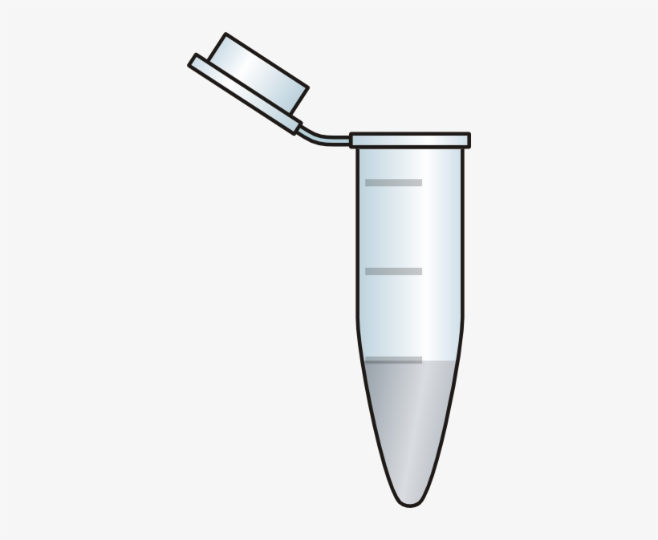
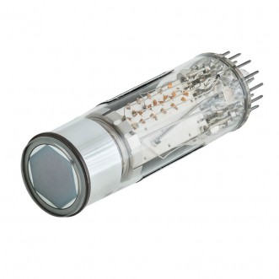
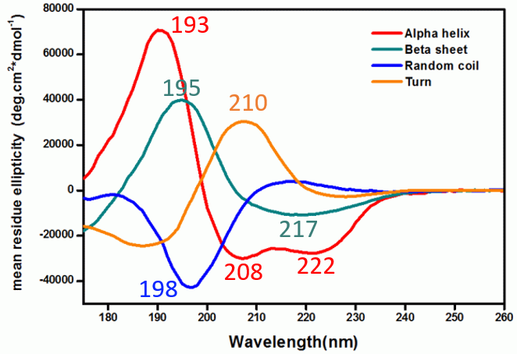
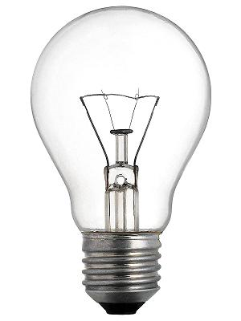
Dicroísmo Circular (CD)
- Absorção diferencial de luz polarizada, por níveis vibrônicos moleculares;
- Quantificação relativa de elementos de estrutura secundária.
Far UV (180-250 nm)
Composição de estrutura secundária
PMT
Solução
Fonte de luz
Amostra
Hoje!
Detector
Processamento
Arranjo
Experimental
Preparo de
amostra
Processamento
de dados
Qualidade
do resultado
Acessível
Fácil
Fácil
Útil
Especializado
Muito difícil
Muito difícil
Melhor possível

Slide 3
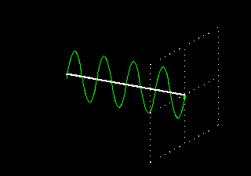
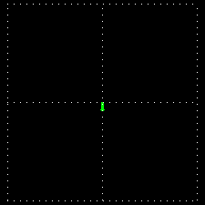
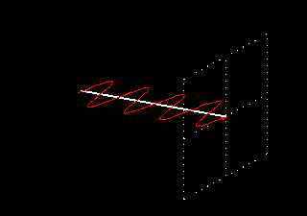
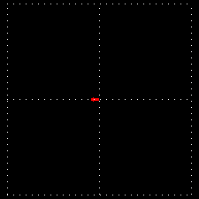
PARTE I: Ondas eletromagnéticas e tipos de polarização
Se o vetor do campo elétrico (medido em um ponto fixo do espaço) oscila ao longo de uma linha reta, então as ondas são chamadas de ondas plano-polarizadas ou polarizadas linearmente.
Perspectiva lateral
Plano de detecção
$$\vec{E_{v}}= \left|E_{v}\right|cos\left(\frac{2π}{λ_{v}}x −2πf_{v} t+φ_{v}\right)$$
Polarização
Vertical, $\vec{{PP}_{v}}$
$$\vec{E_{h}}= \left|E_{h}\right|cos\left(\frac{2π}{λ_{h}}x −2πf_{h} t+φ_{h}\right)$$
Polarização
Horizontal, $\vec{{PP}_{h}}$

Slide 4
Regra do paralelogramo
Um paralelogramo tem os lados opostos iguais (e paralelos), de forma que (AB) = (CD) e (AC) = (BD).
D
C
$\vec{v}$ + $\vec{u}$
$$\vec{v}$$
$\vec{v}$ - $\vec{u}$
B
$$\vec{u}$$
A

Slide 5
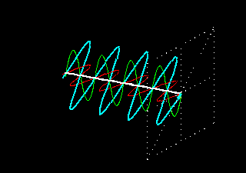
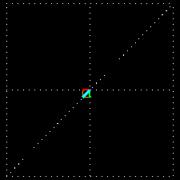
PARTE I: Superposição de ondas plano-polarizadas
Se $∆φ=0^{o} \left(φ_{v}= φ_{h}\right)$ e $λ_{v}$ = $λ_{h}$
Perspectiva lateral
Plano de detecção
$\left|E_{d}\right|$ = $\sqrt{{\left|E_{v}\right|}^{2}+{\left|E_{h}\right|}^{2}}$
$\vec{{PP}_{v}}$ + $\vec{{PP}_{h}}$ = $\vec{{PP}_{d}}$

Slide 6
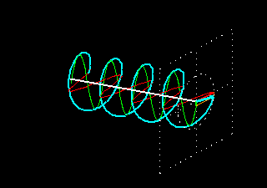
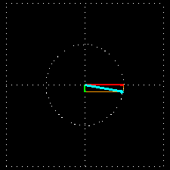
PARTE I: Superposição de ondas plano-polarizadas
Se $∆φ={90}^{o} \left(φ_{v}= φ_{h}+ π\right),$ $λ_{LCP}$ = $λ_{RCP} e \left|\vec{E_{LCP}}\right|$ = $\left|\vec{E_{LCP}}\right|$
Perspectiva lateral
Plano de detecção
$\left|E_{d}\right|$ = $\sqrt{{\left|E_{v}\right|}^{2}+{\left|E_{h}\right|}^{2}}=cte$
$\vec{{PP}_{v}}$ + $\vec{{PP}_{h}}$ $≠$ $\vec{{PP}_{d}}\text{=} \vec{{CP}_{horario}}=\vec{RCP}$
A onda resultante se propaga como uma função descrevendo uma espiral de mão direita em vez de uma descrevendo uma curva senoidal, quando vista da direção de propagação.

Slide 7
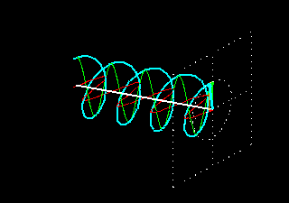
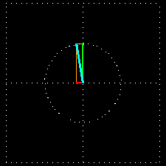
PARTE I: Superposição de ondas plano-polarizadas
Se $∆φ={−90}^{o} \left(φ_{v}= φ_{h}− π\right),$ $λ_{LCP}$ = $λ_{RCP} e \left|\vec{E_{LCP}}\right|$ = $\left|\vec{E_{LCP}}\right|$
Perspectiva lateral
Plano de detecção
$\left|E_{d}\right|$ = $\sqrt{{\left|E_{v}\right|}^{2}+{\left|E_{h}\right|}^{2}}=cte$
$\vec{{PP}_{v}}$ + $\vec{{PP}_{h}}$ $≠$ $\vec{{PP}_{d}}\text{=} \vec{{CP}_{anti−hor}}=\vec{LCP}$
A onda resultante se propaga como uma função descrevendo uma espiral de mão esquerda em vez de uma descrevendo uma curva senoidal, quando vista da direção de propagação.

Slide 8
PARTE I: Ondas polarizadas circularmente
Perspectiva lateral
$$\vec{LCP}$$
$$\vec{RCP}$$
Plano de detecção

Slide 9
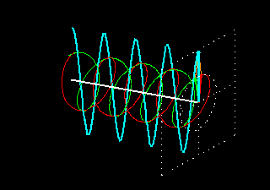
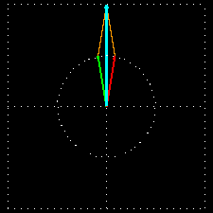
PARTE I: Superposição de ondas polarizadas circularmente
Duas ondas plano-polarizadas podem se superpor; naturalmente, duas ondas polarizadas circularmente também podem se superpor. Em ambos os casos, s campos são adicionados de acordo com as regras de adição vetorial.
Se $∆φ=0^{o} \left(φ_{LCP}= φ_{RCP}\right),$ $λ_{LCP}$ = $λ_{RCP} e \left|\vec{E_{LCP}}\right|$ = $\left|\vec{E_{LCP}}\right|$
$\vec{LCP}$ + $\vec{RCP}=$ $\vec{{PP}_{v}}$
O resultado da superposição de duas ondas polarizadas circularmente é uma onda plano-polarizada.
Pensando "de trás para frente": Qualquer onda de luz linearmente polarizada pode ser obtida como uma superposição de uma onda LCP e RCP, cujas amplitudes são idênticas.

Slide 10
PARTE II: Interação entre radiação e matéria
Se a luz entra na matéria, suas propriedades podem mudar: a intensidade (amplitude), polarização, velocidade, comprimento de onda, etc.
Consideremos dois fenômenos básicos da interação da luz e da matéria: a absorção (ou extinção) e a diminuição da velocidade.

Slide 11
Absorção: diminuição da intensidade da luz
A quantidade de luz monocromática transmitida por uma amostra é determinada pela comparação das intensidades da luz incidente (I_{o}) e da luz transmitida (I).
dl
l
moléculas absorvedoras
(N moléculas/cm³)
I_{o}
I
σ, seção de choque absorvedora (cm²)
caminho total l

Slide 12
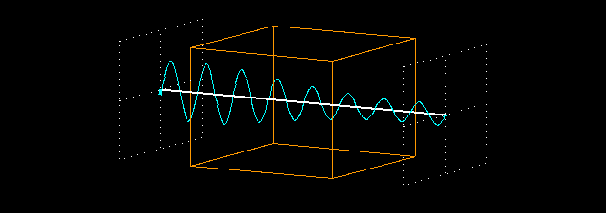
PARTE II: Ondas plano-polarizadas em meio absorvente, não refrator (n =1)
Onda plano-polarizada atravessa um meio que absorve a luz, mas não a refrata (n = 1).
Medimos o vetor de campo onde o feixe de luz intercepta esses dois planos de interseção.
Se $∆φ=0^{o} \left(φ_{ref}= φ_{det}\right),$ $λ_{ref}$ = $λ_{det} e \left|\vec{E_{ref}}\right|$ > $\left|\vec{E_{det}}\right|$
Perspectiva lateral
Plano de referência
Plano de detecção

Slide 13
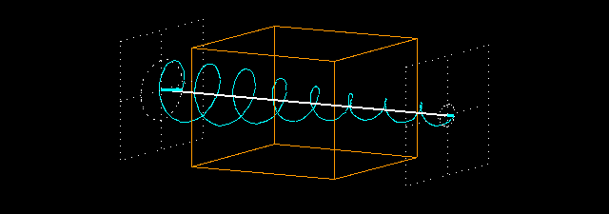
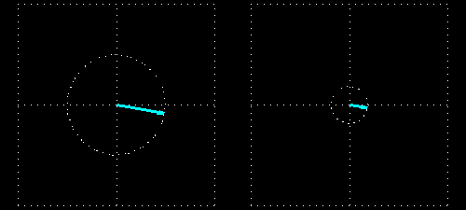
PARTE II: Ondas polarizadas circularmente em meio absorvente, não refrator (n =1)
Perspectiva lateral
Plano de referência
Plano de detecção
Se $∆φ=0^{o} \left(φ_{ref}= φ_{det}\right),$ $λ_{ref}$ = $λ_{det} e \left|\vec{E_{ref}}\right|$ > $\left|\vec{E_{det}}\right|$

Slide 14
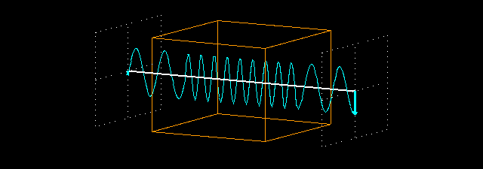
PARTE II: Ondas plano-polarizadas em meio refrator (n > 1), não absorvente
Quando o feixe de luz entra no pedaço de material, ele diminui de velocidade porque o n>1.
Quando a luz sai do material, sua velocidade e comprimento de onda são restaurados para seus valores originais (vácuo).
Como o material não absorve luz, a intensidade da luz não diminui.
Se um material é colocado entre os os planos de referência e detecção, a luz fica mais lenta no material e tem mais períodos completos. Como este não é um número integral, os dois vetores de campo nos planos de interseção não oscilam na mesma fase.
Se $∆φ≠0^{o} (λ_{inside}$ < $λ_{outside}) e \left|\vec{E_{inside}}\right|$ = $\left|\vec{E_{outside}}\right|$
$$n=\frac{v_{vacuo}}{v_{material}}= \frac{c}{v_{material}}$$

Slide 15
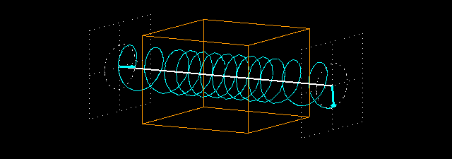
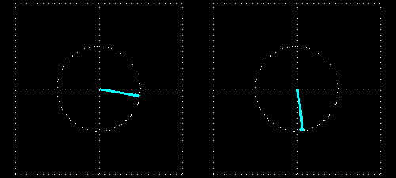
PARTE II: Ondas polarizadas circularmente em meio refrator (n > 1), não absorvente
Se $∆φ≠0^{o} (λ_{inside}$ < $λ_{outside}) e \left|\vec{E_{inside}}\right|$ = $\left|\vec{E_{outside}}\right|$

Slide 16
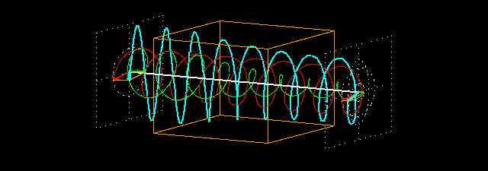
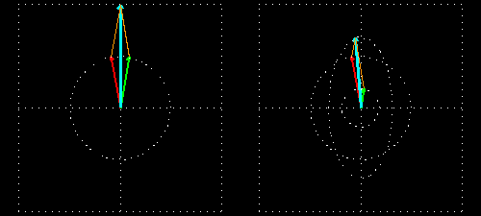
PARTE II: Ondas polarizadas circularmente em um meio com dicroísmo circular
Alguns materiais possuem uma propriedade especial: eles absorvem as luzes para a luz LCP e RCP em quantidades diferentes: este fenômeno é chamado dicroísmo circular.
Portanto, se a luz linearmente polarizada atravessa um meio que mostra dicroísmo circular, suas propriedades mudarão porque o meio absorve os dois componentes polarizados circularmente em uma extensão diferente A_{LCP} ≠ A_{RCP}
Se $∆φ=0^{o} (λ_{LCP}$ = $λ_{RCP}) e \left|\vec{E_{LCP}}\right|$ < $\left|\vec{E_{RCP}}\right|$ = Elipse

Slide 17
PARTE II: Ondas polarizadas circularmente em um meio com dicroísmo circular
O quão elíptica a onda polarizada no plano se torna após atravessar o meio é determinada pela diferença entre as absorções dos dois componentes polarizados circularmente.
Se $∆φ=0^{o} (λ_{LCP}$ = $λ_{RCP}) e \left|\vec{E_{LCP}}\right|$ < $\left|\vec{E_{RCP}}\right|$ = Elipse

Slide 18
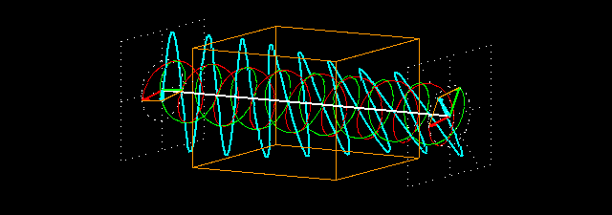
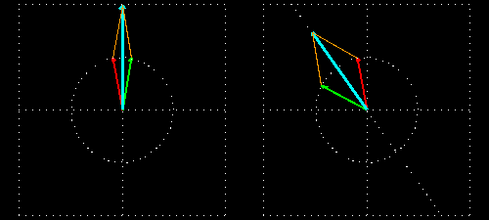
PARTE II: Ondas polarizadas circularmente em um meio com birrefringência circular
Existem materiais com outra propriedade especial: o seu índice de refração é diferente para a luz LCP e RCP: esse fenômeno é chamado de birrefringência circular.
$∆φ≠0^{o} (λ_{LCP}$ $≠$ $λ_{RCP}) e \left|\vec{E_{LCP}}\right|$ = $\left|\vec{E_{RCP}}\right|$

Slide 19
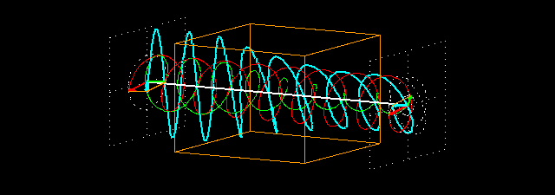
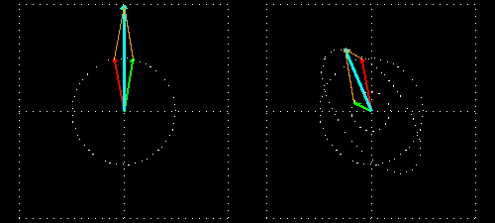
PARTE II: Ondas plano-polarizadas em um meio com dicroísmo circular e birrefringência circular
Na realidade, raramente ocorre que um material exiba dicroísmo circular, mas não birrefringência circular ou exiba birrefringência circular, mas não dicroísmo circular em relação à luz de um determinado comprimento de onda.
O ângulo formado pelo grande eixo da elipse em relação ao plano de polarização original é determinado pela diferença entre os índices de refração em relação aos componentes polarizados circularmente à esquerda e à direita.
$∆φ≠0^{o} (λ_{LCP}$ $≠$ $λ_{RCP}) e \left|\vec{E_{LCP}}\right|$ ≠ $\left|\vec{E_{RCP}}\right|$

Slide 20
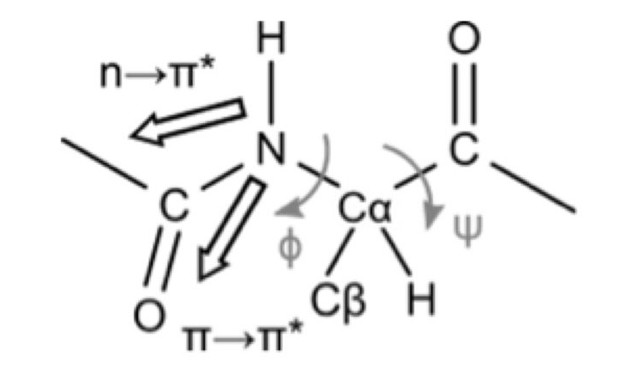
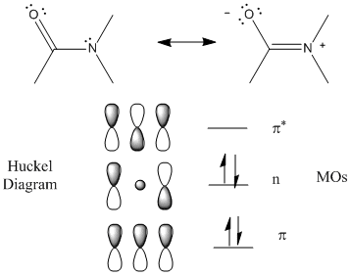
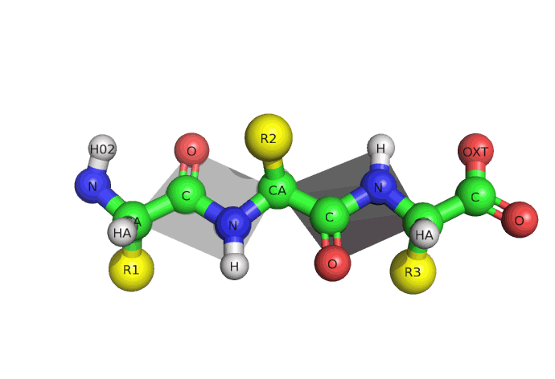
Origem do sinal de CD
Inherently asymmetric chromophores:
amide chromophores of the peptide bonds
Φ (Phi)
ω (Omega)
ψ (Psi)
Φ (Phi)
ψ (Psi)

Slide 21
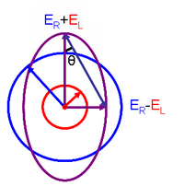
$$∆A(λ)=A_{LCP}(λ)−A_{RCP}(λ)$$
$${∆A}_{LCP}=ε_{LCP}.C.l$$
$${∆A}_{RCP}=ε_{RCP}.C.l$$
$$∆A={(ε}_{LCP}−ε_{RCP}).C.l$$
$∆ε(λ)=ε_{LCP}(λ)−ε_{RCP}(λ)$, [M⁻¹.cm⁻¹]
Molar circular dichroism
Normalizando as absorbâncias pela concentração (C) e caminho ótico (l):
$\left[θ\right]=3298.∆ε(λ)$, [degree.cm².dmol⁻¹]
Elipticidade molar

Slide 22
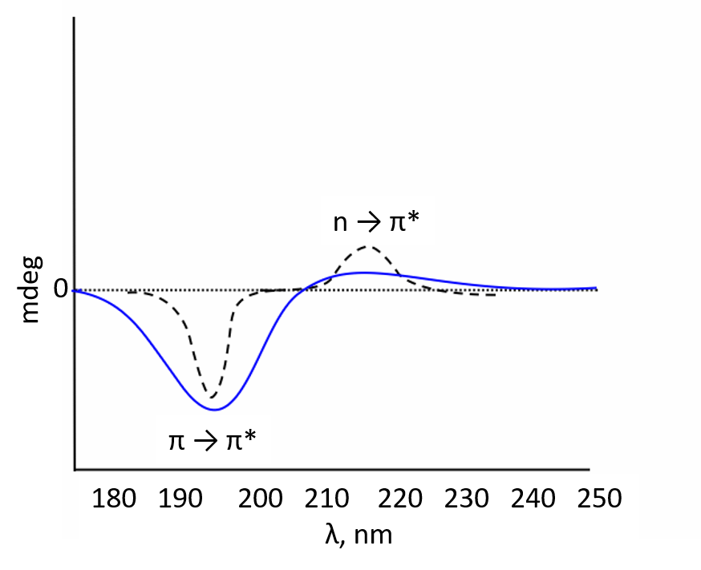
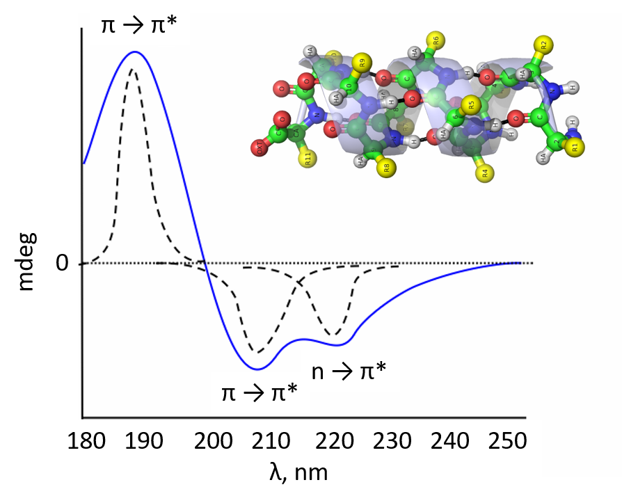
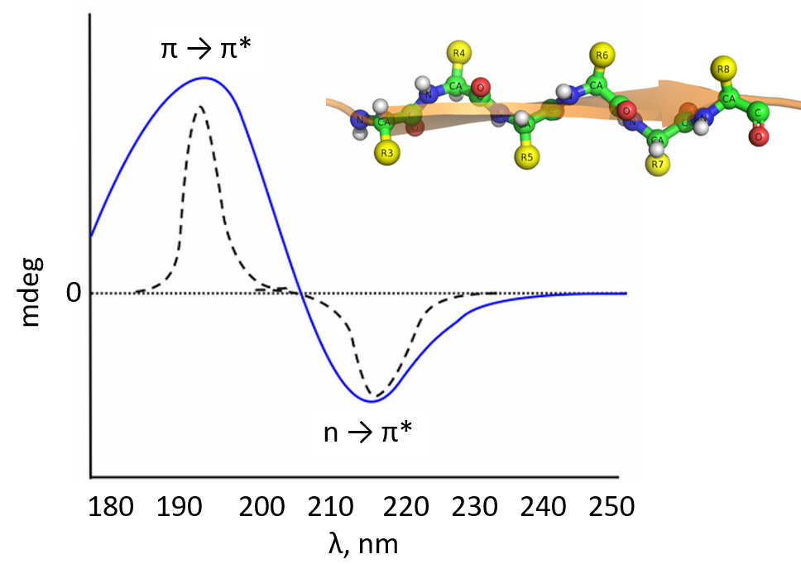
Random coil
• positive at 212 nm (π -> π*)
• negative at 195 nm (n -> π*)
Hélices
Fitas-β
• positive (π -> π*) perpendicular at 192 nm
• negative (π -> π*) parallel at 208 nm
• negative at 222 nm (n -> π*)
• negative at 218 nm (π -> π*)
• positive at 196 nm (n -> π*)

Slide 23
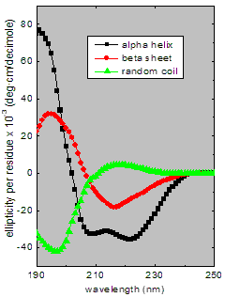
O espectro total é a combinação linear de três componentes:
$θ_{T}$=$x_{1}.θ_{h}+x_{2}.θ_{f}+x_{3}.θ_{rc}$

Slide 24
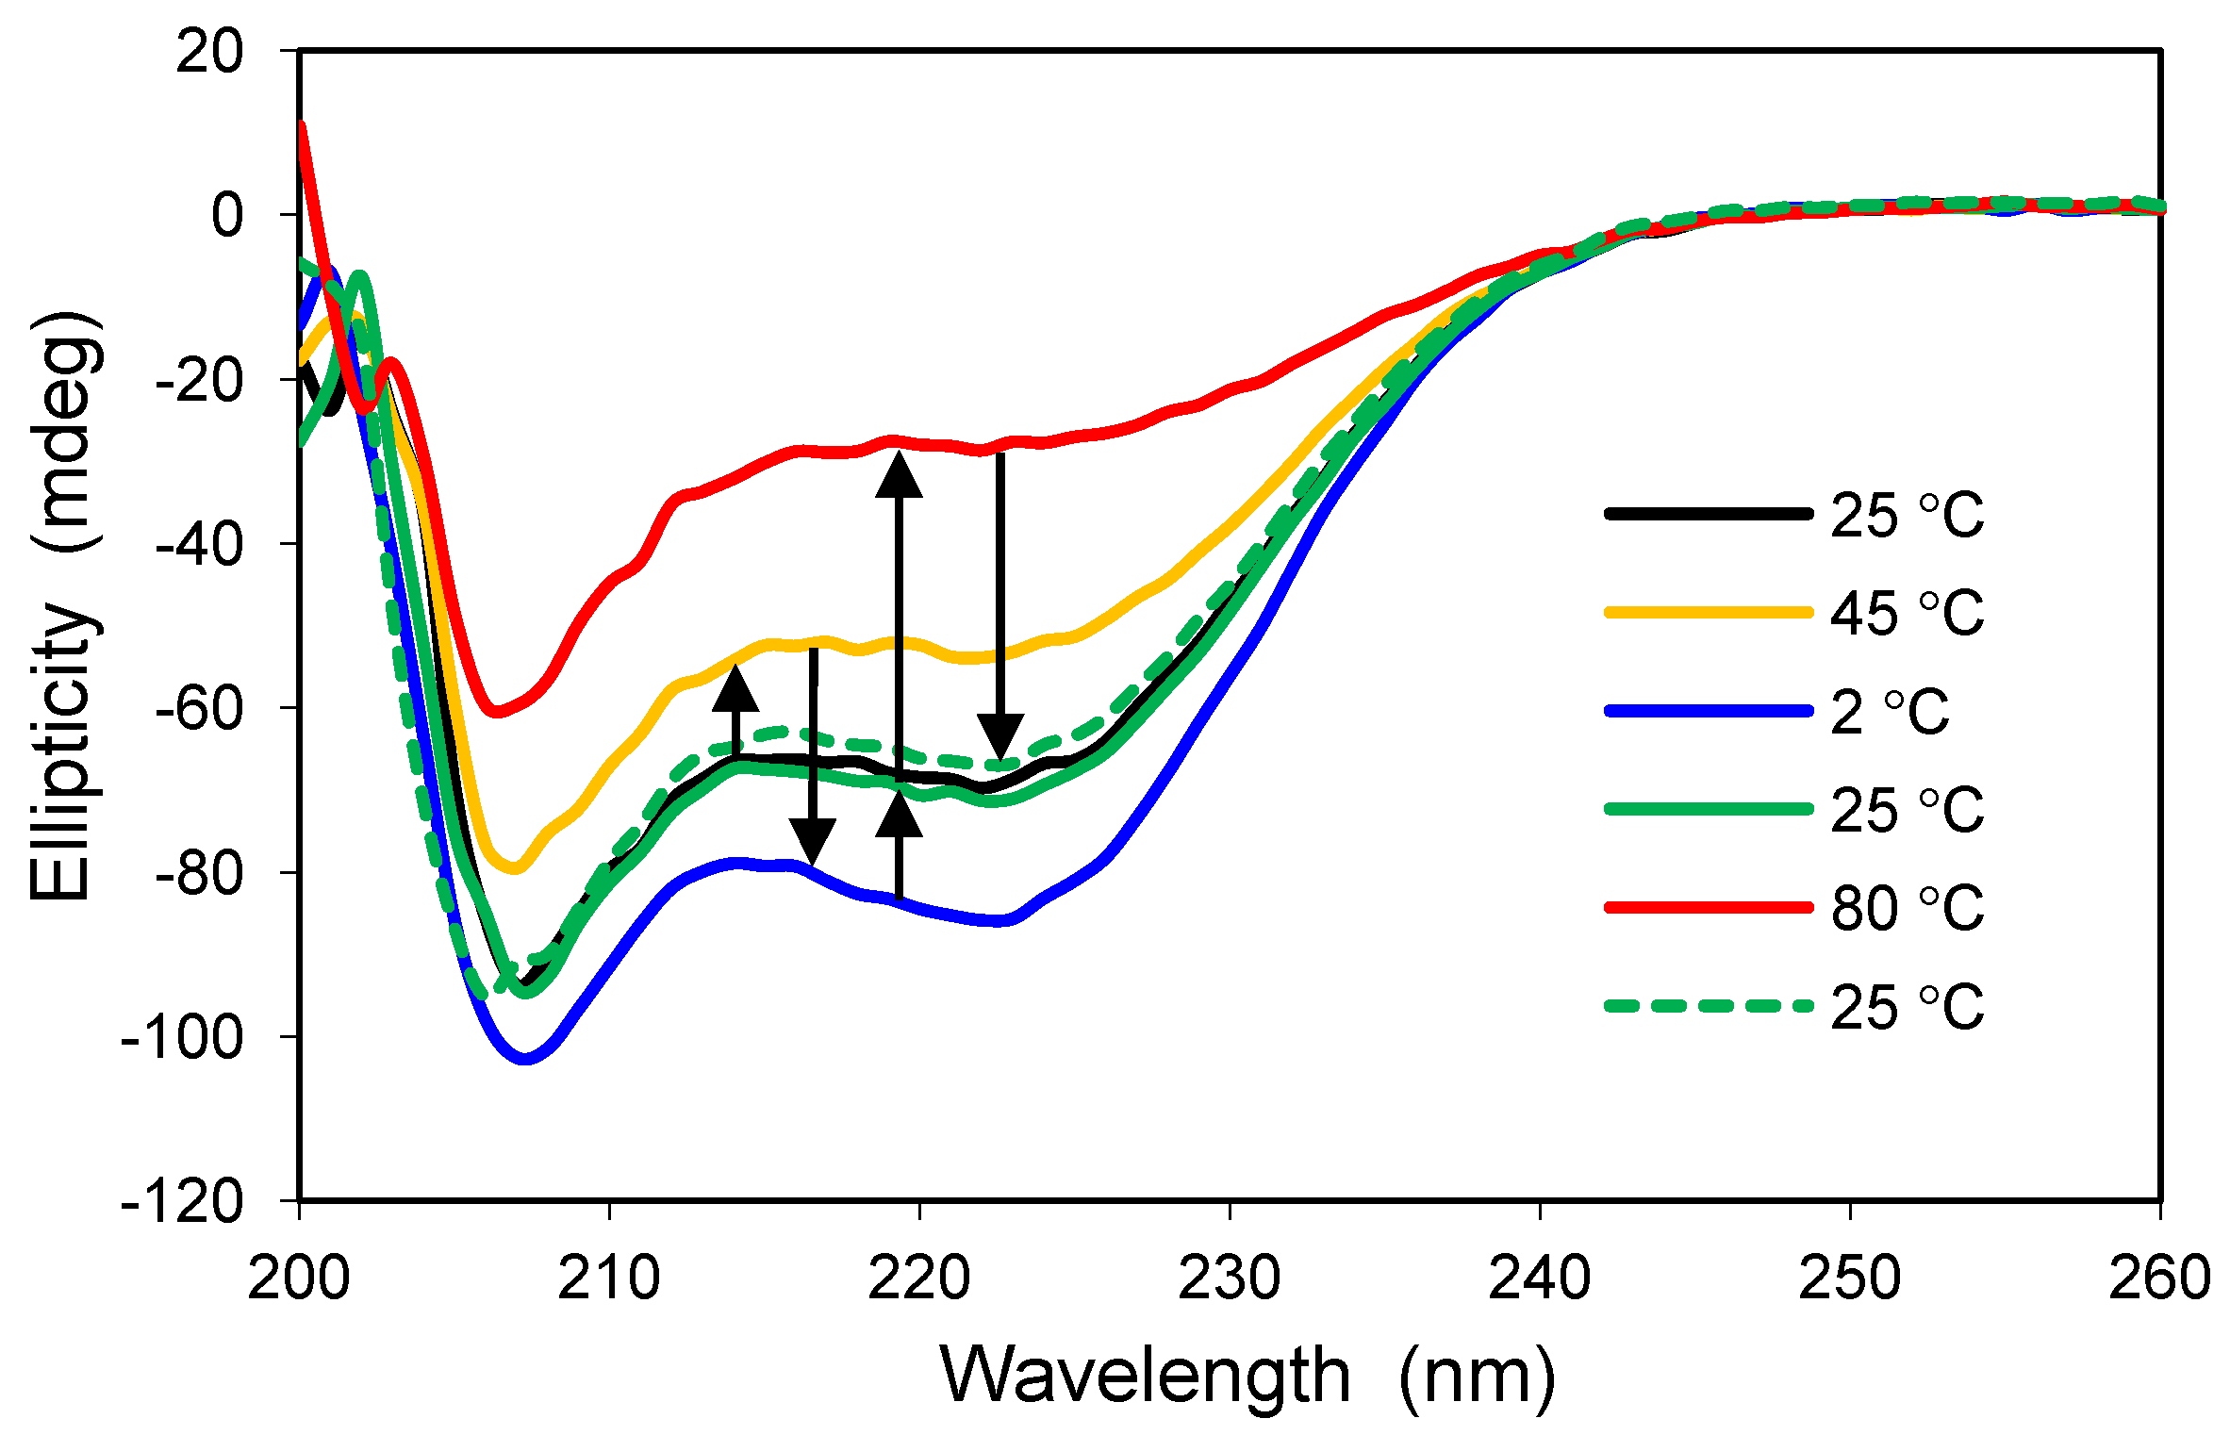
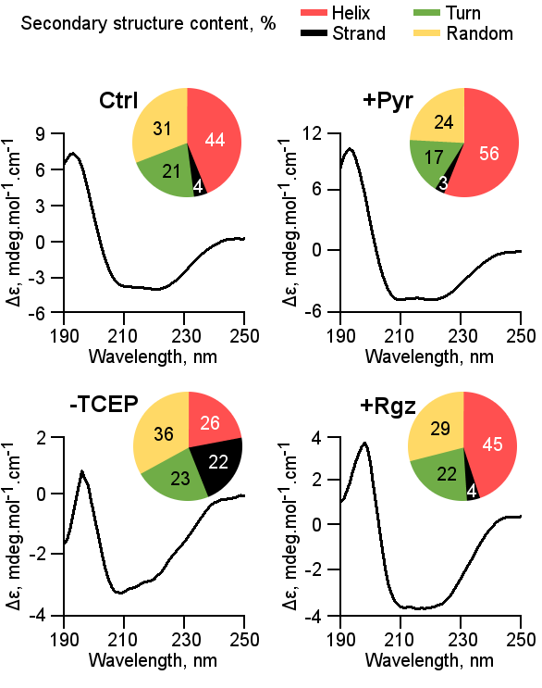
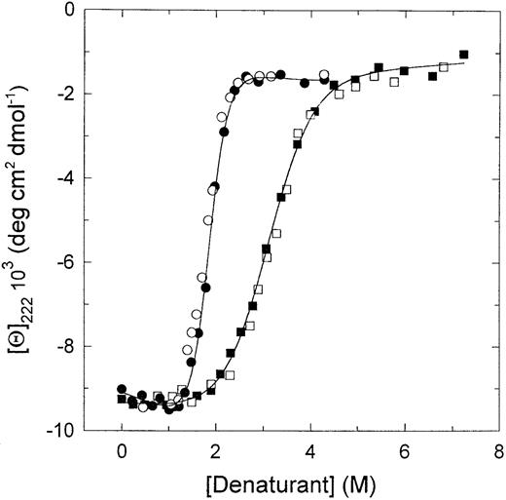
MPC2 + 0.03% DDM + ligands

Slide 25
Standard protein solution: 300 mM Salt, 30 mM Buffer pH 8.0, 5 % glycerol, 0.5 mM TCEP + 0.03 % DDM
Buffer, pH 8.0
Buffer, pH 7.0
DDM, 0.03 %
Helices
Sheets
Turns
Disordered
UDM, 0.09 %
DM, 0.03%
NM, 0.9%
OG, 0.03%
- Glyc
- TCEP
Detergent
- Glyc
- TCEP
Detergent
150 mM Salt
150 mM Salt
-Glyc, 150 mM Salt
-Glyc, 150 mM Salt

